Slide 1
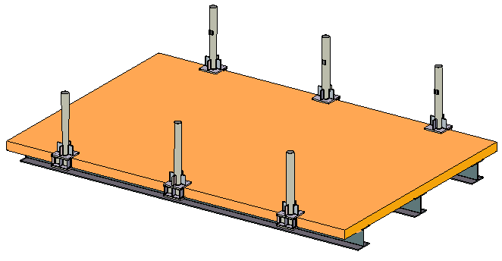
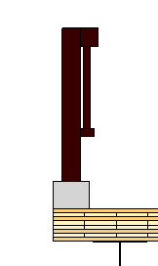
CLT床版と鋼製防護柵の接合部の挙動
7016833 髙橋佑輔
CLT:Cross Laminated Timber (直交集成板)
建築材料として普及
→土木分野でも有効活用
・比較的軽量
・疲労耐久性が高い
→橋梁床版として活用
防護柵の設置が必須
直接取り付け
有限要素法(FEM)で
接合部の挙動を解析
コンクリート地覆

Slide 2
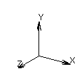
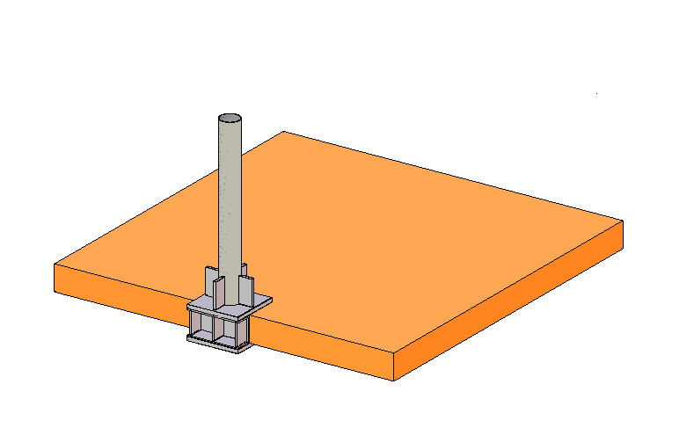
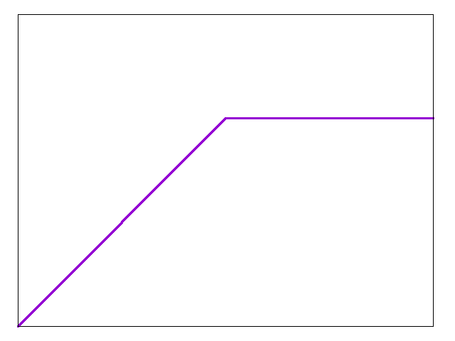
解析モデル
t=4.5mm
45kN 載荷
CLT床版
2m
σ
めり込み応力
2.35MPa
2m
E=3.5GPa
ε
300mm
縦:350mm
CLT
σ
235MPa
E=206GPa
600mm
固定プレート
ε
鋼材
有限要素解析ツールとしてMarc Mentat2018.0.0を使用
完全固定

Slide 3
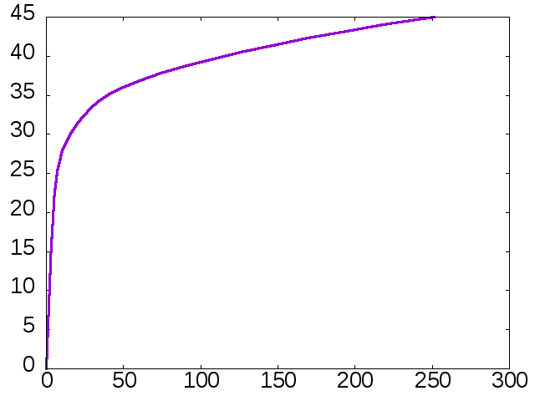
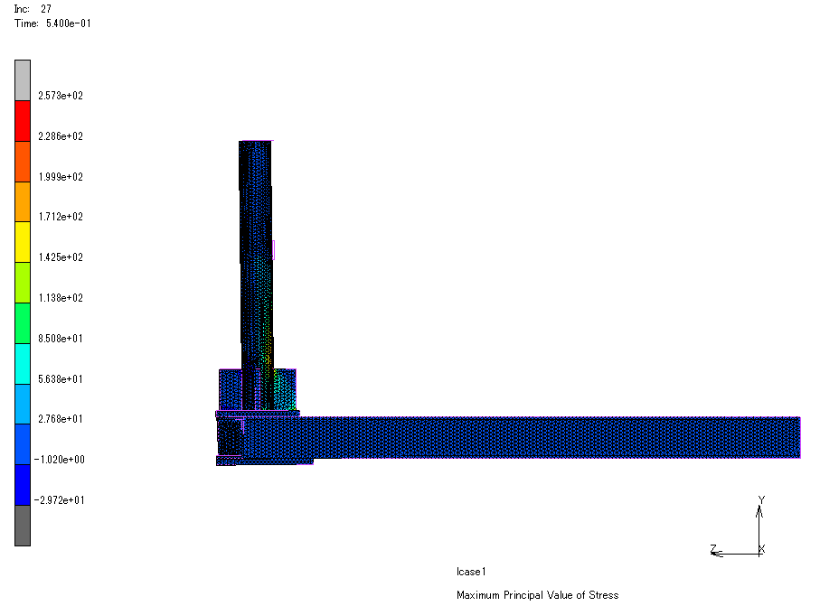
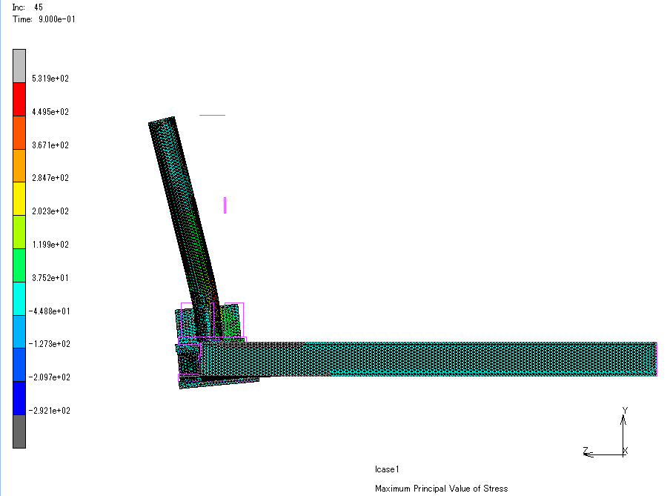
解析結果
防護柵支柱について
σ
荷重(kN)
235MPa
E=206GPa
ここから降伏
ε
鋼材
σ
水平変位(mm)
荷重と水平変位の関係
2.35MPa
E=3.5GPa
ε
CLT

Slide 4
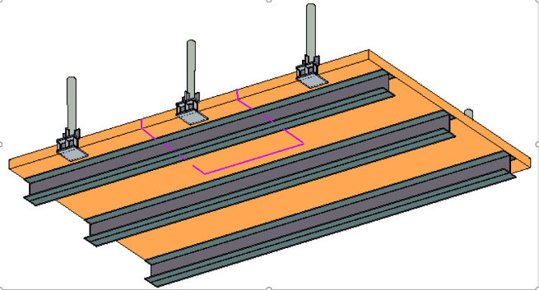
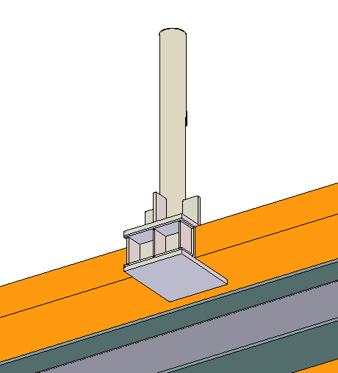
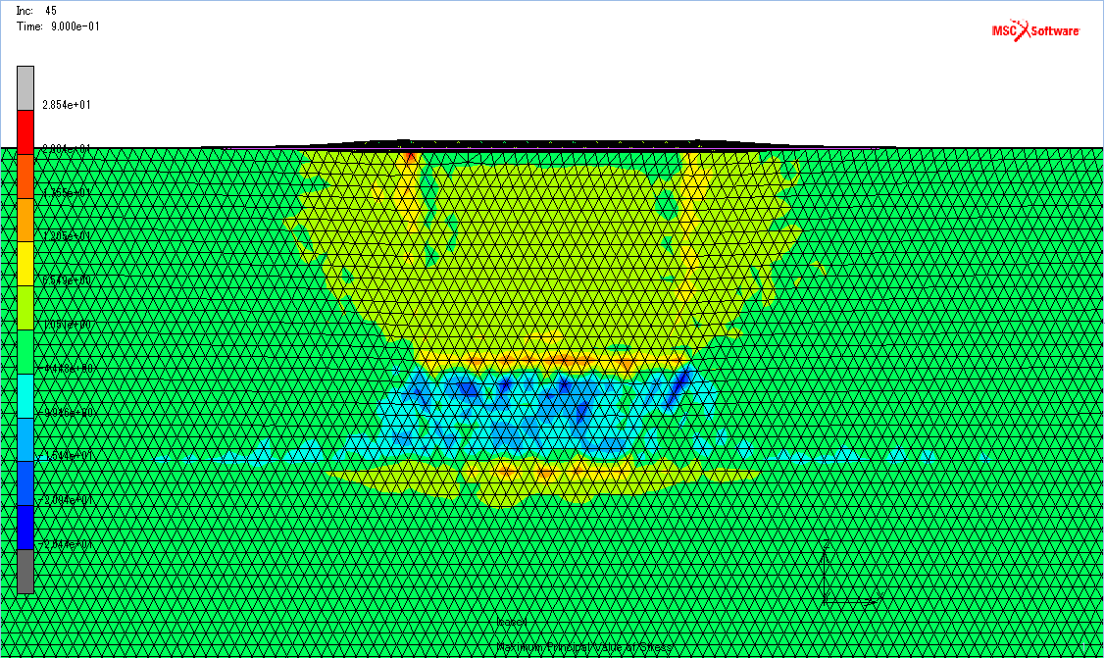
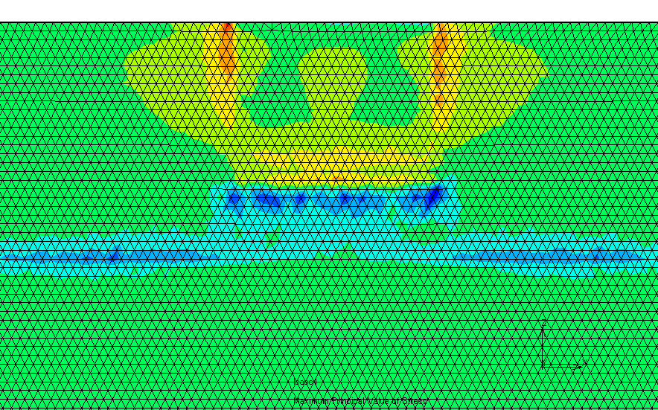
解析結果
CLTについて
荷重(kN)
めり込み
応力
2.35MPa
σ
E=3.5GPa
ε
水平変位(mm)
CLT
荷重と水平変位の関係
固定プレート
11MPa
3MPa
7MPa
25kN
フランジ
40kN

Slide 5
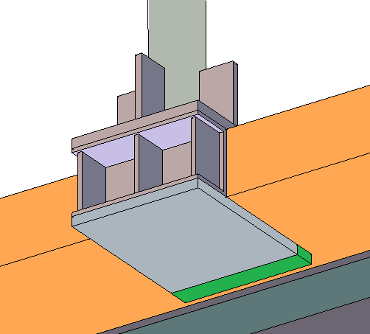
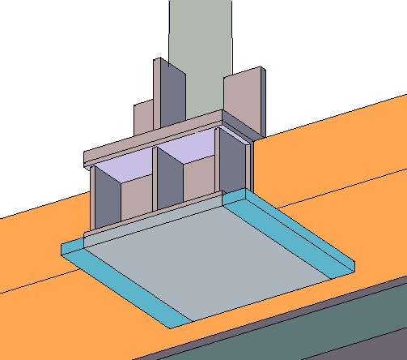
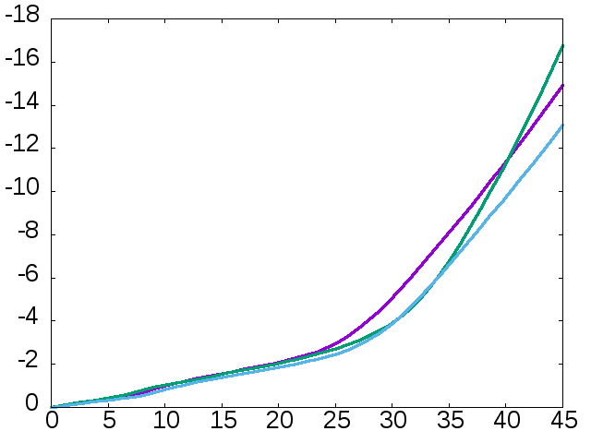
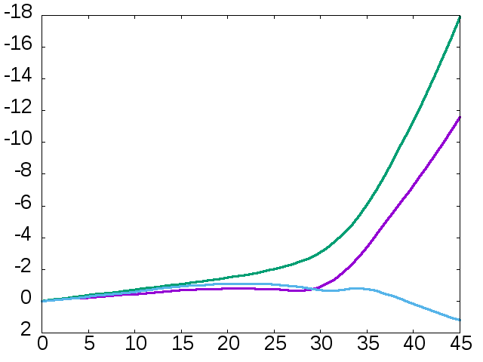
400mm
350mm
300mm
400mm
固定プレートを拡張
縦幅拡張
縦幅拡張
CLTの最大主応力(MPa)
CLTの最大主応力(MPa)
拡張前
拡張前
横幅拡張
横幅拡張
荷重(kN)
荷重(kN)
固定プレート縁部付近
外桁フランジ縁部付近

Slide 6
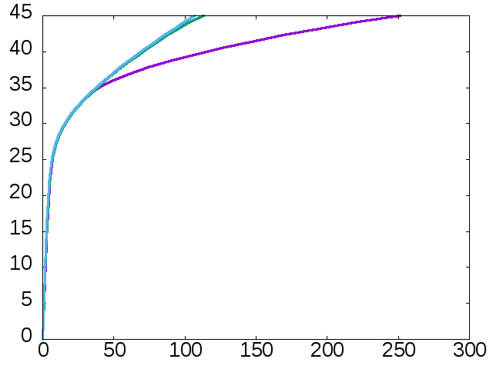
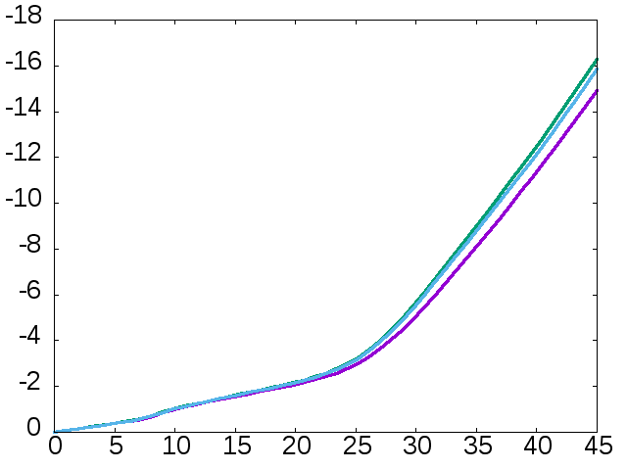
支柱の厚さを変更
厚さ4.5mm
厚さ6mm
荷重(kN)
厚さ6mm
CLTの最大主応力(MPa)
厚さ9mm
厚さ9mm
厚さ4.5mm
水平変位(mm)
荷重(kN)
荷重と水平変位の関係
t=9, 40kN
t=4.5mm
t=6mm
t=9mm
40kN
40kN
40kN

Slide 7
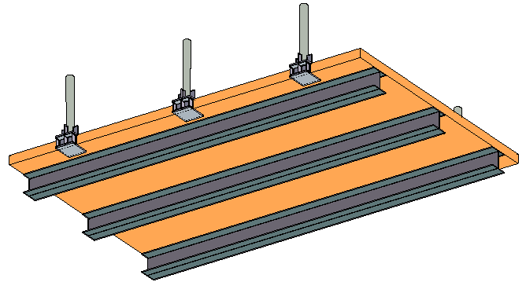
σ
まとめ
235MPa
E=206GPa
σ
ε
2.35MPa
FEMでモデル化し、めり込みを再現できた
E=3.5GPa
ε
降伏
厚さ6mm
CLTの最大主応力(MPa)
t=4.5mm
t=6mm
t=9mm
厚さ9mm
厚さ4.5mm
支柱を硬くするとめり込み応力は増長
荷重(kN)
めり込み
縦幅拡張
CLTの最大主応力(MPa)
400mm
拡張前
350mm
300mm
横幅拡張
400mm
荷重(kN)
プレートを広げるとめり込み応力は緩和

